Slide 1
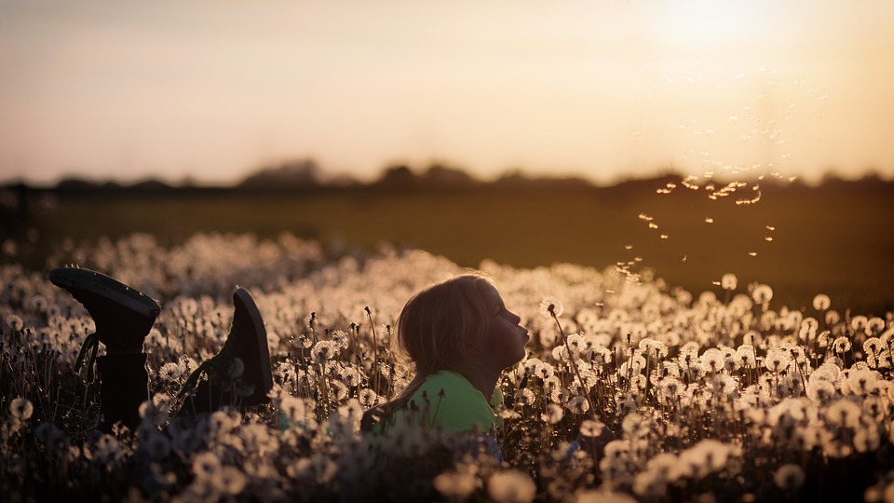
Gevoeligheid voor symboliek
Mogelijkheid om rond een symbool te werken.
Symbolen: licht, water, aarde, olie, kleuren, regenboog, vredesduif, kerk, kaars, hart, tafel, herder …

Slide 2
Tip
Wanneer je af en toe RKG minder makkelijk kan integreren in een OA en je aanbod voor RKG is dan wat beperkter, wissel dan eens af met een kerkelijk of Bijbels OA waarbij je RKG-aanbod juist heel groot is.

Slide 3
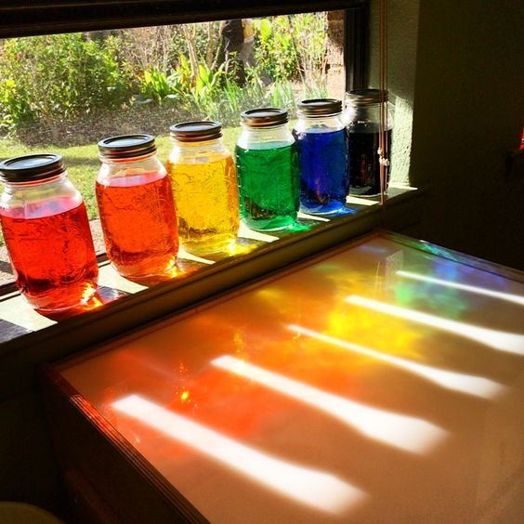
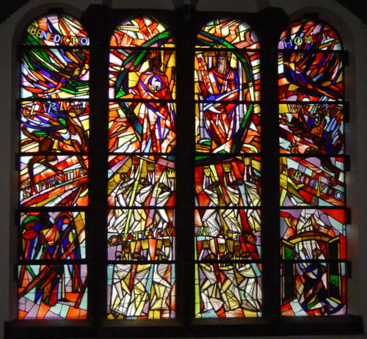
OA: De kerk in het midden
Werken rond glasramen:
snoezelen bij gekleurde glazen in de klas
snoezelen in de kerk bij de glasramen
vieringsmoment waarbij je samen op een lichtbak speelt met gekleurde vormen
gebed
God, heb je dat gezien? Groen, rood en geel,
Kleuren o, zo veel,
Hier even stil worden is zo fijn,
En ontdekken hoe mooi de kleuren zijn.

Slide 4
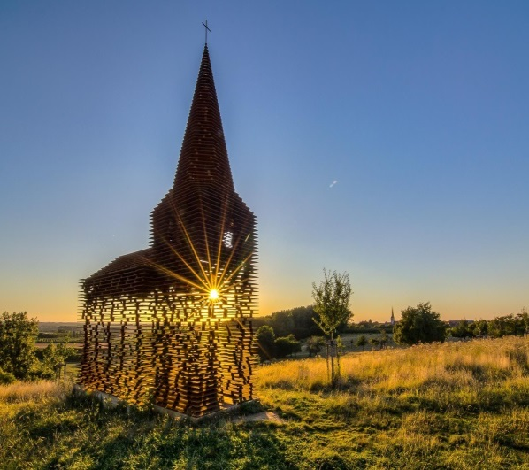
OA: De kerk in het midden
Een fotozoektocht in de kerk
Stilstaan bij een beeld – in dezelfde pose gaan staan als dat beeld
Kunst in de kerk bekijken: wat vind je mooi?
Genieten van de stilte in de kerk
Samen een kaarsje aansteken in de kerk
Luisteren naar kerkmuziek: van gregoriaans tot gospel en christian rock … Wat vind jij mooi?

Slide 5
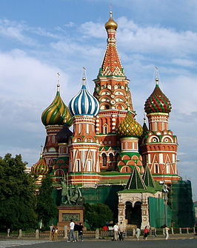
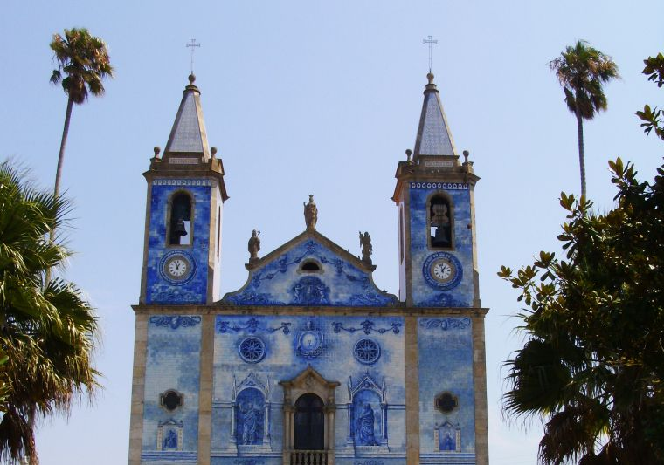
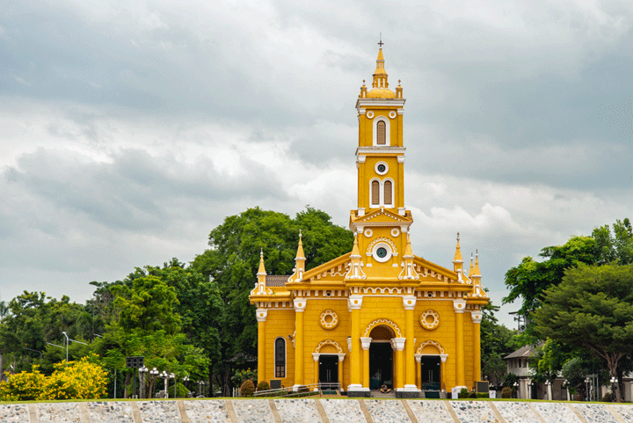
OA: De kerk in het midden
Foto’s van kerken wereldwijd bekijken – verschillende stijlen zien – wat vind jij mooi?

Slide 6
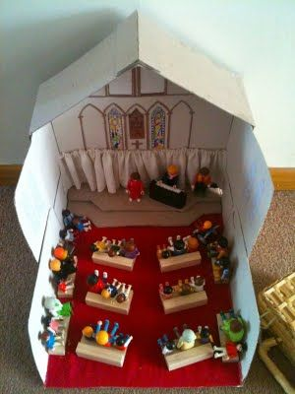
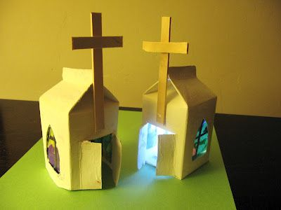
OA: De kerk in het midden
Kerk in maquette maken
Uitspelen hoe mensen samenkomen in de kerk
Poppenspel: hoe de vrienden van Jezus beslissen om te blijven samenkomen en verhalen over Jezus blijven vertellen

Slide 7
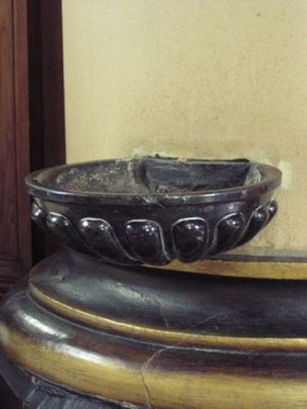
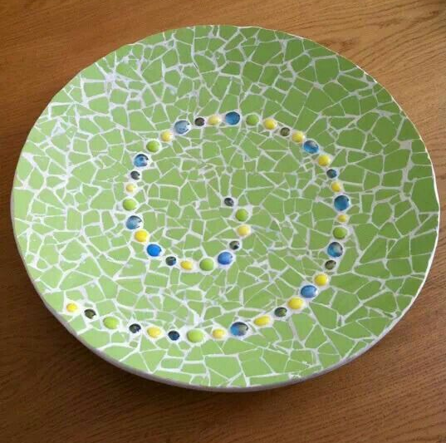
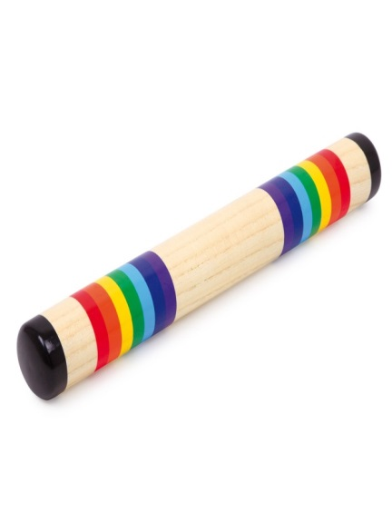
OA: De kerk in het midden
wijwatervaatje bekijken
in de klas een snoezelmoment waarbij je met een schelp water over je handen giet
een wijwatervaatje knutselen om als ritueeltje te gebruiken in de kring
luisteren naar een regenbuis en over je lichaam tokkelen terwijl je je voorstelt dat je pijn en verdriet meegeeft aan het water …

Slide 8
Verhalen
Mogelijkheid om rond een Bijbelverhaal als thema te werken

Slide 9
Tip
Wanneer je af en toe RKG minder makkelijk kan integreren in een OA en je aanbod voor RKG is dan wat beperkter, wissel dan eens af met een kerkelijk of Bijbels OA waarbij je RKG-aanbod juist heel groot is.

Slide 10
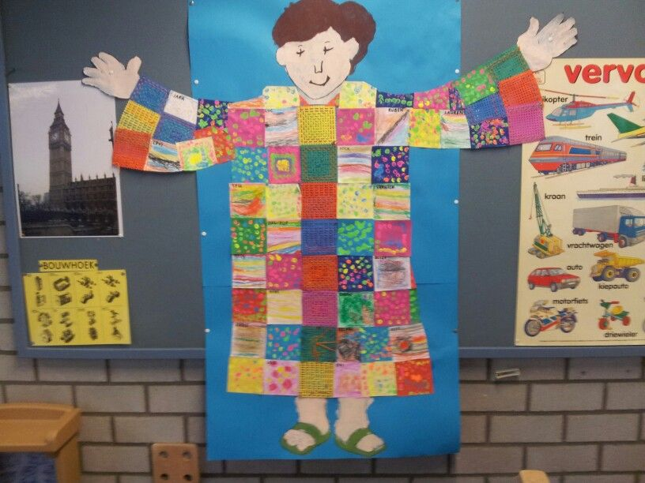
OA: Jozef
Jozef krijgt een prachtige jas …
De kinderen maken voor zichzelf een prachtige jas en lopen over de catwalk en geven mekaar applaus.
Gebed:
Hé God, heb je dat gezien? Kijk mij draaien, kijk mij zwieren, wat ben ik knap. Klap jij ook voor mij?

Slide 11
OA: Jozef
Poppenspel: Cesar is jaloers op de jas van Nellie. Als ze in bad zit, verknipt hij stiekem haar jas … De kleuters reageren met gevoelenspictogrammen.
Het verhaal wordt verder verteld: de broers verscheuren de jas van Jozef.
Kringgesprek: Wat maakt mij jaloers? (Eventueel ondersteunen met prenten om uit te kiezen) Elke kleuter kan voor iets at hem of haar jaloers maakt een stukje stof op een paneel kleven. (Stof tot nadenken)

Slide 12
OA: Jozef
Jozef bouwt mee aan de graansilo’s en helpt het graan later eerlijk verdelen.
De kinderen spelen dit na in de huishoudhoek. Hoe kunnen we eerlijk verdelen? Is dat belangrijk, eerlijk verdelen?

Slide 13
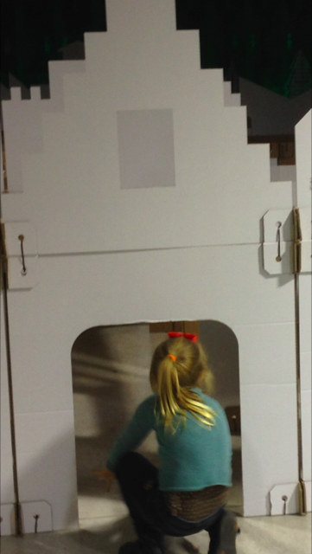
OA: Jozef
Jozef maakt het goed met zijn broers.
Hoe kan je het goed maken? Kun je weer door dezelfde deur? Een goedmaakpoortje knutselen …

Slide 14
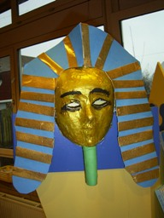
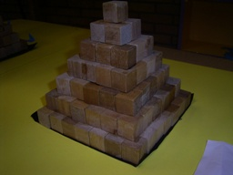
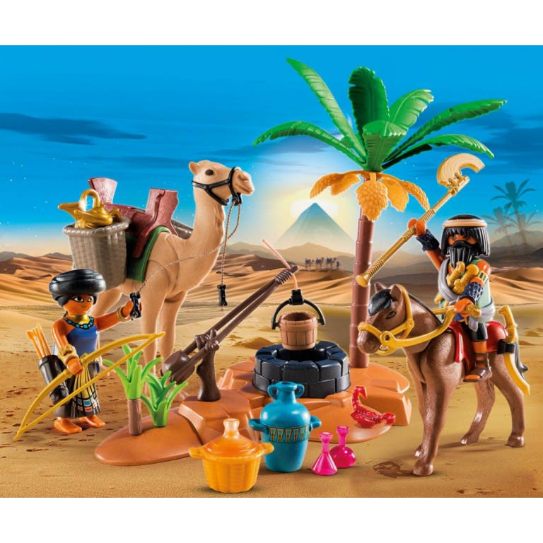
OA: Jozef … een Bijbels thema met tal van mogelijkheden voor andere activiteiten
piramides bouwen
maskers maken
Hoe put je water? Wat leeft er in de woestijn?

Slide 15
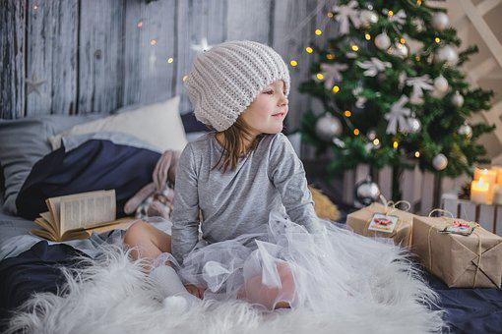
Liturgisch jaar
De kerkelijke feesten: Kerstmis, Pasen, advent, veertigdagentijd, Pinksteren …

